Slide 1
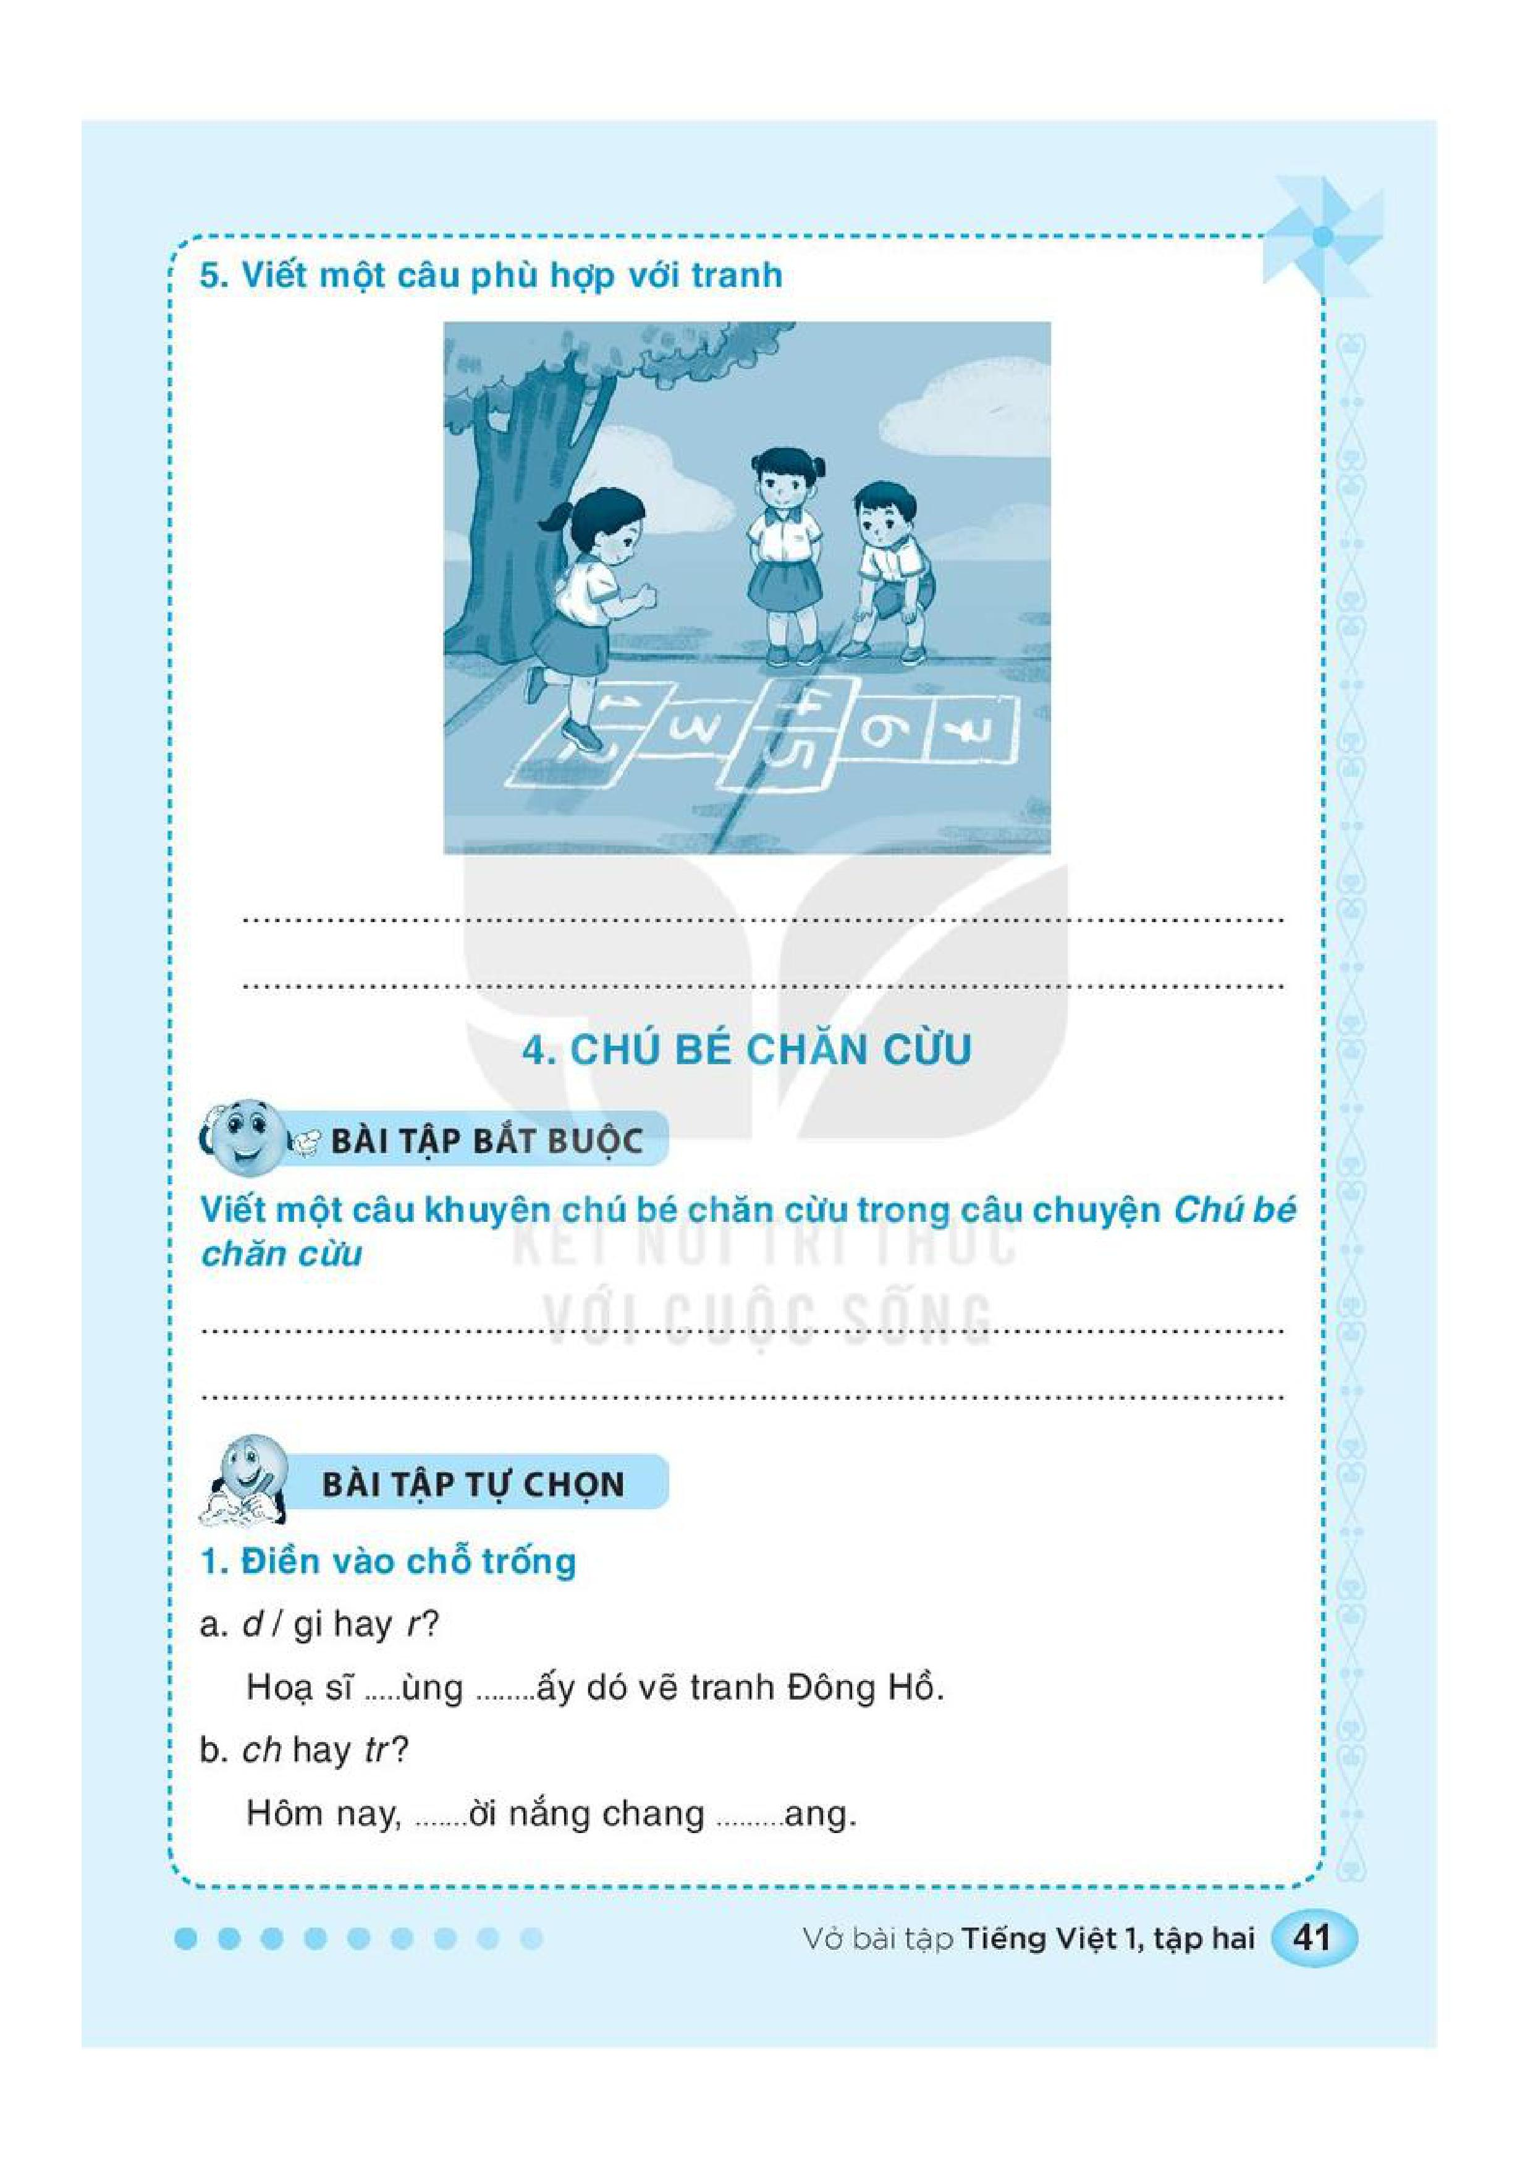
Không nên nói dối người khác .

Slide 2
d
gi
tr
ch

Slide 3
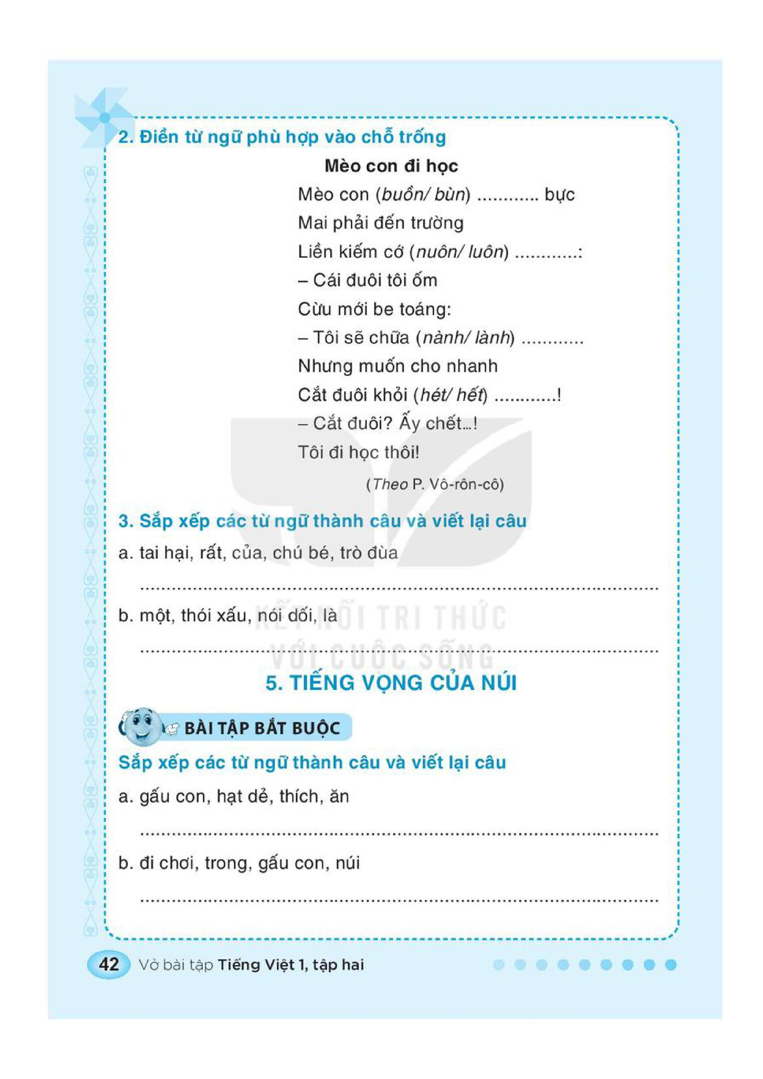
buồn
luôn
lành
hết

Slide 4
Tǟò đùa của chú bé ǟất tai hại.
NĀ dĒ là một thĀ xấu.

